Slide 1
第3章 单片机的C51基础知识
3.1 C51语言概述
3.2 KEIL软件开发工具
3.3 C51的基本执行语句
3.4 C51的变量
3.5 C51的指针
3.6 C51的数组
3.7 C51的函数
3.7.1 函数的基本概念
3.7.2 函数的定义
3.7.3 函数的调用

Slide 2
第3章 单片机的C51基础知识
3.7.1 函数的基本概念
对于较大的C51程序，为了使程序容易阅读和理解，一般不希望把所有内容都放在主函数中，而是将它们分别放在若干个调用函数中，再由主函数、调用函数和其它语句（如预处理命令、全局变量定义等）一起组成源程序文件。
C51中的函数可作为软件模块被调用。C51程序中的函数数量不受限制，但只能有一个主函数，整个程序从这个主函数开始执行，也从主函数中结束。
每个函数都由函数头和函数体组成，而函数体又由局部变量定义和执行语句组成。源程序中所有函数互相独立，可以互相调用。

Slide 3
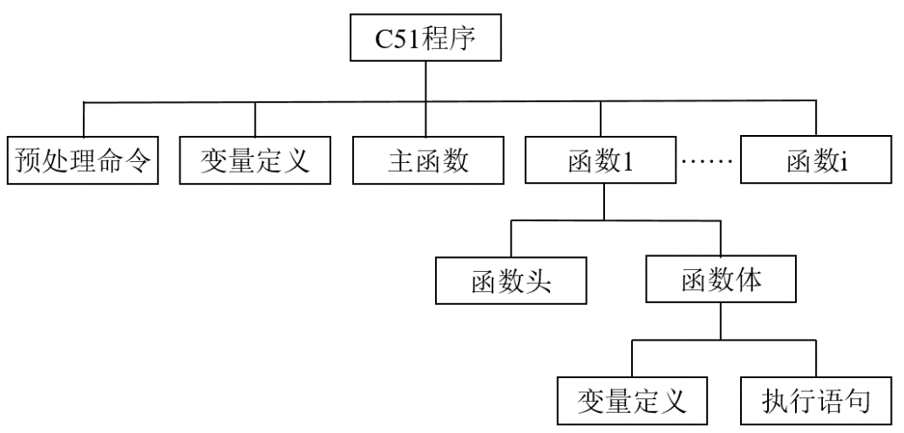
第3章 单片机的C51基础知识
C51源程序文件与函数之间的关系
从用户使用的角度划分，函数可分为两种类型：
标准函数，即库函数。这是由C51系统提供的，可满足用户的通用性要求，用户可以直接使用它们（只需在程序中开头处用#include指令将库函数的文件名包含进来即可）。
自定义函数，即用户自己编写的函数，以满足用户在库函数之外的特殊性要求，这部分内容需要用户自行编程解决。

Slide 4
第3章 单片机的C51基础知识
从函数定义的形式来看，函数可分为三类：
无参函数。在调用无参函数时，主调函数不向被调用函数传递数据。无参函数一般用来完成指定的若干操作，类似于一条命令语句。
有参函数。在调用有参函数时，主调函数可通过实际参数向被调函数传递数据，使其具有可变参数值的功能。此外，执行被调用函数时通常会得到一个函数返回值供主调函数使用。
空函数。在调用空函数时，不起任何作用。定义空函数的目的是为了先占好位子，当程序功能扩充时用编好的函数替代它。这样会使程序的结构清晰，可读性好。

Slide 5
第3章 单片机的C51基础知识
3.7.2 函数的定义
如同变量和数组都必须先定义后使用的道理一样，函数也遵循先定义后使用的原则。
函数定义的作用是把函数的信息（如函数名、函数类型、函数参数的个数与类型等）通知编译系统，以便区分是函数、变量或其他对象。
C51函数定义语句称为函数头或函数首部，C51函数定义语法格式如下：
〔返回值类型〕函数名（〔形式参数〕）〔编译模式〕〔reentrant〕〔interrupt x〕〔using y〕
注意：
与变量或数组定义不同，函数定义的末尾是没有分号“;”的。

Slide 6
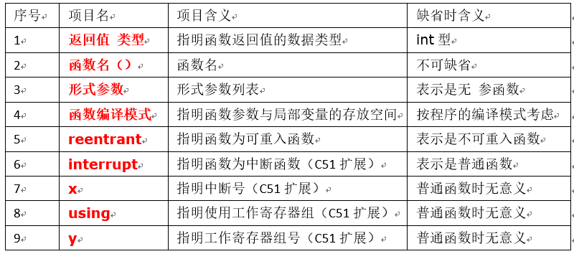
第3章 单片机的C51基础知识
C51函数定义语法各项含义一览表
除了函数名和后面的圆括号不可缺省外，其余选项都是可以缺省的

Slide 7
第3章 单片机的C51基础知识
1、函数返回类型
当函数调用结束时，若需要向调用者返回一个执行结果，则这个结果称为“函数返回值”。此时必须在函数定义时明确返回值的数据类型，如bit、int、char、long或float型等。如果返回类型缺省，则系统默认为是int型。反之，若无需返回值，则可将“返回类型值”设置为无值型，即void型。
2、形式参数
函数定义式中的形式参数仅起着占位符的作用，它们将在函数调用时被实际参数值取代，从而实现参数值向函数的传递。
形式参数列表中包括了形参类型和形参名。根据任务的需要，函数可以没有形参（称为无参函数），也可以带有形参（称为有参函数）。

Slide 8
第3章 单片机的C51基础知识
3、无参函数的定义
无参函数的参数列表为空或为void，没有函数返回值时函数类型可为void型。
例如，如下延时函数可实现100×1000次空循环操作功能。
void delay(void) //定义无返回无形参函数dalay()
{
int i,j; //定义整型循环变量i，j
for（i=0;i<100;i++） //外层嵌套
for（j=0;j<1000;j++） //内层嵌套+空循环
}
函数体中定义的变量（称为局部变量），如i，j，仅在函数作用域内有效，离开函数后其值不会得到保存。

Slide 9
第3章 单片机的C51基础知识
4、有参函数的定义
有参函数的多个形参之间要用逗号分隔。函数类型一般与返回值类型相同。有返回值时需要在函数体中使用“return表达式;”语句。反之则可以不要return语句。
例如，可实现计算并返回两数平均值功能的求均值函数：
float average(char x,char y) //定义返回浮点型值的有参函数
{
float result; //定义变量
result=(x+y)/2;
return result; //返回result
}
由于return后面的值可以是表达式，因而该函数可进一步简化为：
float average(char x,char y)
{
return (x+y)/2; //返回表达式结果
}

Slide 10
第3章 单片机的C51基础知识
3.7.3 函数的调用
定义函数的目的是为了调用函数，调用的一般形式为：
函数名 （实参表列）;
如果是调用无参函数，则“实参表列”可以为空，但圆括号不能省略。
如果实参列表包含多个参数，则各参数间要用英文逗号分隔。
根据函数调用在程序中出现的形式和位置来分，可以有3种函数调用方法：

Slide 11
第3章 单片机的C51基础知识
1、把函数作为一个独立语句来用，
例如：
…
delay(void)； //产生空循环延时
…
2、把函数作为一个变量的赋值表达式来用，
例如：
…
c=average(a,b)； //将a和b的平均值存入c中
…
3、把函数作为另一个函数调用时的参数来用，
例如：
…
m=average (a,average(b,c))；//将a、b、c三者的平均值存入m
…

Slide 12
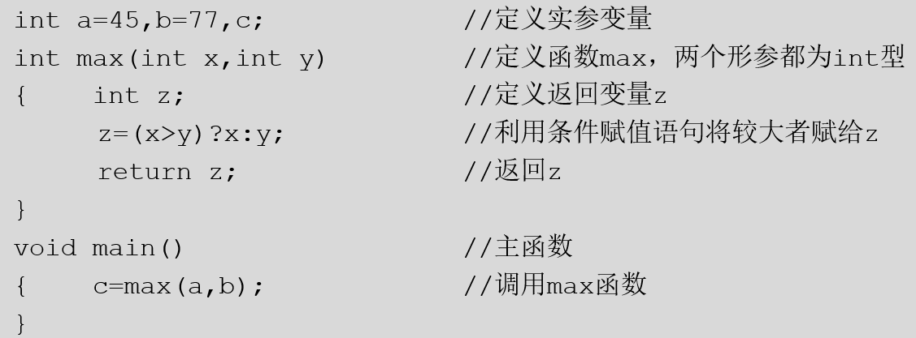
第3章 单片机的C51基础知识
实例15 将两个整数按大小排序，要求用函数方法找到其中的较大者。
解题思路：将求两整数中较大者的功能放在自定义函数max中，利用主函数调用max时传入两个整数，然后获得大数的返回值。
源程序如下：

Slide 13
第3章 单片机的C51基础知识
程序分析：
先定义max函数，函数类型定为int，两个形参x和y的类型也都为int。
主函数包含了一个函数调用max (a,b)，其中a和b两个整型实参在main函数里定义。
通过函数调用， a的值传给x，b的值传给y。在max函数中，把较大的数值赋给变量z，z的值又通过return语句带回到main函数并赋给变量c。
运行结果：c=77

Slide 14
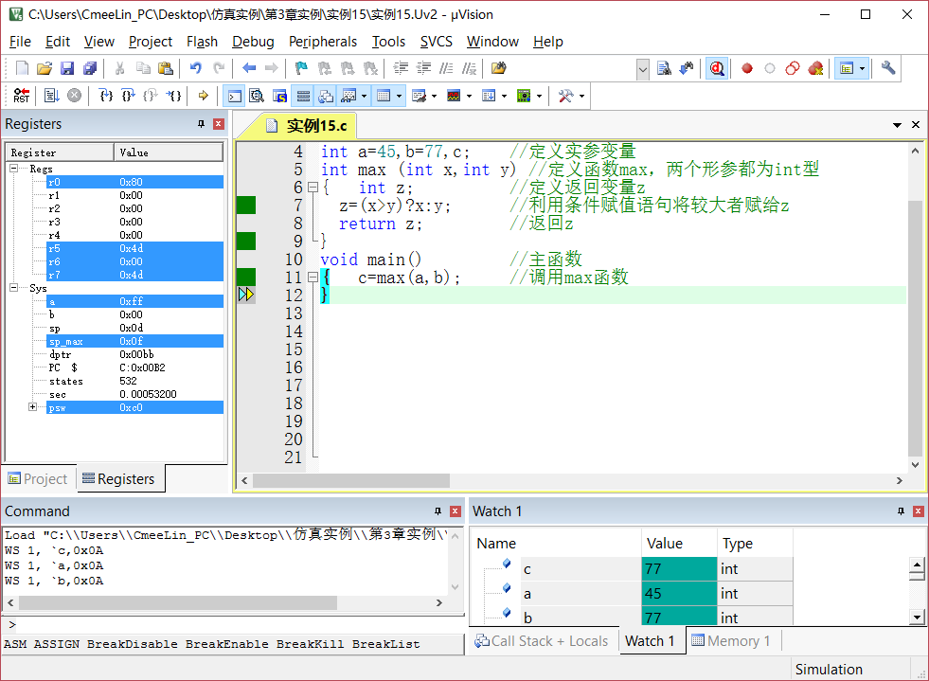
第3章 单片机的C51基础知识
利用µVision5进行程序仿真运行
仿真结果，运行结果为c=77，结果是正确的。

Slide 15
第3章 单片机的C51基础知识
特别强调：
一个函数在程序中可以3种形式出现：函数定义、函数调用和函数声明。
函数定义和函数调用可以不分先后，但若函数调用出现在函数定义之前，那么在函数调用前必须先进行函数声明。
这是因为，程序进行编译时是从上到下逐行进行的，如果没有函数的声明，当编译到函数调用行时，编译系统就无法确定它是函数还是变量，也无法进行虚实结合检查。
反之，若在函数调用前对被调用函数进行了函数声明，编译系统就会记下有关信息，一旦发现函数调用与函数声明不匹配，就会发出语法错误提示，从而容易找到并纠正错误。

Slide 16
第3章 单片机的C51基础知识
函数声明和函数头的定义语句基本是相同的（两者仅差一个分号），因此写函数声明时，可以简单地照写函数头的定义语句，再加一个分号即可（照写不易出错）。
实际上，在函数声明中的形参名也可省略，而只写形参的类型即可（显得精炼），因为编译系统只关心和检查形参个数和形参类型，而不检查形参名。这两种形式都可选用没有差别。

Slide 17
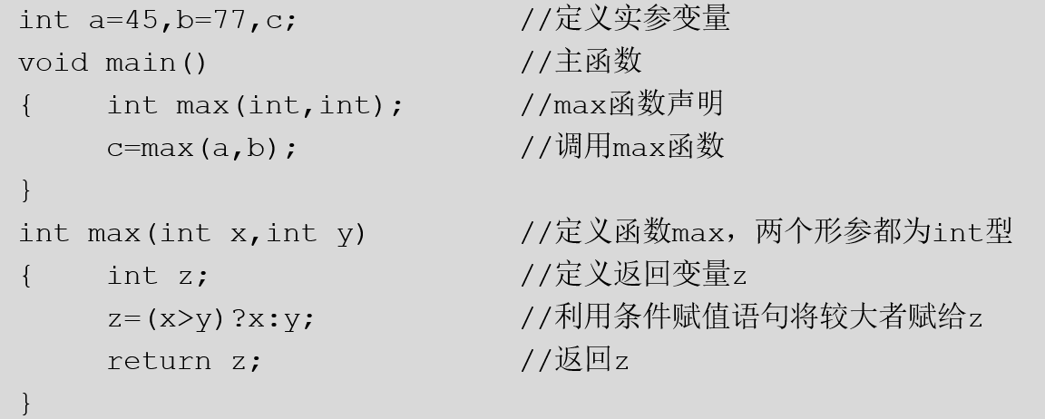
第3章 单片机的C51基础知识
例如，实例15的程序如果采用主函数在前，max函数在后的写法时，需要在主函数中增加一条对max的函数声明语句，具体程序如下：
函数声明语句也可加在程序文件的开头（此时称为“外部声明”），这样就能使本程序文件中的所有函数都不必对其调用的函数再作声明。当程序文件中包含较多函数时，这样处理会更加简便灵活。

Slide 18
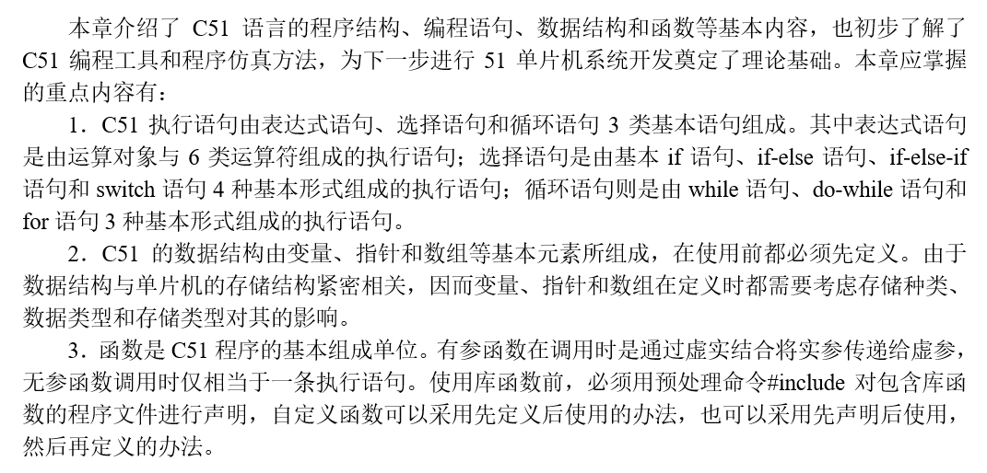
第3章 单片机的C51基础知识
本章小结

